Slide 1
আজকের ক্লাসে সবাইকে শুভেচ্ছা ও আন্তরিক অভিনন্দন।
†gv: †mv‡nj Kexi, mn-mycvi, gvBRcvov `vwLj gv`&ivmv-01711459977

Slide 2
মোঃ সোহেল কবীর
সহ-সুপার
মাইজপাড়া দাখিল মাদ্রাসা,
মৌলভীবাজার সদর
মোবাইল : ০১৭১১৪৫৯৯৭৭
ই-মেইল: mdsuhelkabir@gmail.com

Slide 3
পাঠ পরিচিতি
শ্রেণিঃ- ৯ম
বিষয়ঃ- কুরআন মাজিদ
আজকের পাঠঃ- ইমান
তারিখঃ 18/০২/২০২০ খ্রিঃ
সময়ঃ-৪০ মিনিট

Slide 4
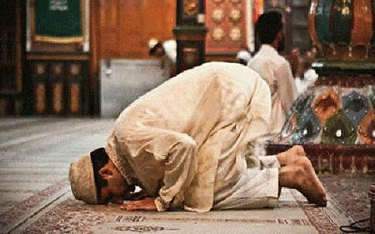
ছবিটি লক্ষ্য কর

Slide 5
পাঠ ঘোষনা
আজকের পাঠ
ইমান

Slide 6
শিখন ফল
১. ইমানের পরিচয় বলতে পারবে।
২. ইমানের সাতটি বিষয়ের বিবরণ দিতে পারবে।
৩. ইমান আনার সুফল বর্ণনা করতে পারবে।

Slide 7
পাঠ শিরনাম
ইমান শব্দের অর্থ আন্তরিক বিশ্বাস।
শরিয়তের পরিভাষায়-প্রিয়নবি হজরত মুহাম্মদ সাল্লাল্লাহু আলাইহি ওয়া সাল্লাম আল্লাহর পক্ষ থেকে যা কিছু নিয়ে এসেছেন সে সকল বিষয়সহ তাঁকে সত্য বলে বিশ্বাস করাকে ইমান বলে।
আর এ বিশ্বাস নিয়েই আজকের আলোচনার বিষয়।

Slide 8
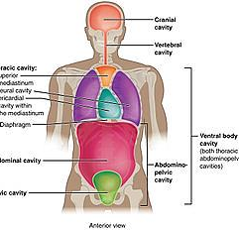
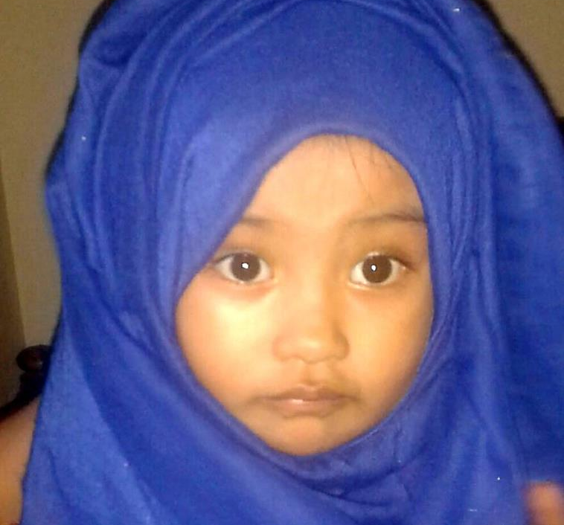
ইমানের তিনটি দিক হচ্ছে
অন্তরে বিশ্বাস
মুখে স্বীকার
তদানুযায়ী কাজ
মো: সোহেল কবীর, সহ-সুপার, মাইজপাড়া দাখিল মাদ্রাসা, মৌলভীবাজার।

Slide 9
আল্লাহ তা’য়ালার প্রতি বিশ্বাস
সাহায্যকারী,চিরস্থায়ী
আমাদের
মালিক
সৃষ্টিকর্তা,
রক্ষাকর্তা
জন্ম ও মৃত্যুর মালিক
মো: সোহেল কবীর, সহ-সুপার, মাইজপাড়া দাখিল মাদ্রাসা, মৌলভীবাজার।

Slide 10
আল্লাহ তা’য়ালা সকল গুনের আধার
পরম করুণাময়, অসীম দয়ালু
তিনি
পরম ক্ষমাশীল
সর্বশ্রোতা, সর্বদ্রষ্টা
মহাপ্রজ্ঞাবান,
সর্ব শক্তিমান
মো: সোহেল কবীর, সহ-সুপার, মাইজপাড়া দাখিল মাদ্রাসা, মৌলভীবাজার।

Slide 11
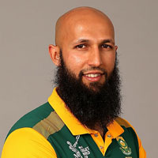
ফেরেশতাগণের প্রতি বিশ্বাস
ফেরেশতাগণ
নূরের তৈরি
পুরুষ/নারী কিছুই নন
মো: সোহেল কবীর, সহ-সুপার, মাইজপাড়া দাখিল মাদ্রাসা, মৌলভীবাজার।

Slide 12
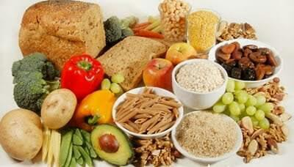
ফেরেশতাগণের
আহারের প্রয়োজন নেই
নিদ্রার প্রয়োজন নেই
মো: সোহেল কবীর, সহ-সুপার, মাইজপাড়া দাখিল মাদ্রাসা, মৌলভীবাজার।

Slide 13
আসমানি কিতাবের প্রতি বিশ্বাস
আসমানি কিতাব
নবি রাসূলগণের উপর অবতীর্ণ হয়েছিল
সকল আনসমানি কিতাবের উপর ইমান আনা প্রত্যেক মুসলমানের উপর ফরজ।
মো: সোহেল কবীর, সহ-সুপার, মাইজপাড়া দাখিল মাদ্রাসা, মৌলভীবাজার।

Slide 14
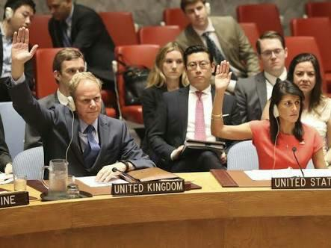
মানুষের জীবন যাপনের জন্য এইসব কিতাবে
আদেশ প্রদান করেছেন
নিষেধ প্রদান করেছেন
মো: সোহেল কবীর, সহ-সুপার, মাইজপাড়া দাখিল মাদ্রাসা, মৌলভীবাজার।

Slide 15
আসমানী গ্রন্থ সর্বমোট
১০৪ খানা
এর মধ্যে ১০০ খানা ছহিফা বাঁকি ৪ খানা বড়/ প্রশিদ্ধ কিতাব।
মো: সোহেল কবীর, সহ-সুপার, মাইজপাড়া দাখিল মাদ্রাসা, মৌলভীবাজার।

Slide 16
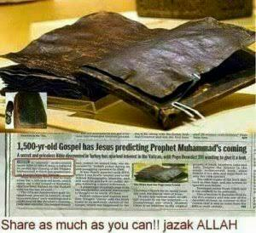
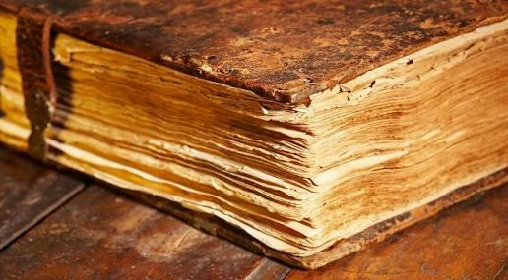
প্রশিদ্ধ ৪ খানা আসমানী কিতাব
তাওরাত
জাবুর
ইনজিল
কুরআন
মো: সোহেল কবীর, সহ-সুপার, মাইজপাড়া দাখিল মাদ্রাসা, মৌলভীবাজার।

Slide 17
নবি-রাসূলগণের প্রতি বিশ্বাস
১. নবি-রাসূলগণ সকলেই আল্লাহ কর্তৃক মানবজাতির হিদায়াতের জন্য প্রেরিত।
২. তাঁরা সকলেই নবুওয়াত ও রিসালতের দায়িত্ব যথাযথভাবে পালন করেছেন।
৩. নবি-রাসূলগণ মা’সুম বা নিষ্পাপ। তাঁরা সগিরা ও কবিরাসহ যাবতীয় গুনাহ থেকে পবিত্র ছিলেন।
৪. নবি-রাসূলগণ আল্লাহর খাস বান্দা। তাঁদের কেউ আল্লাহর পুত্র বা তাঁর সত্তার অংশ নন।
৫. সকল নবি ও রাসূল মানবজাতির অন্তর্ভুক্ত। তবে তাঁরা আমাদের মতো সাধারণ মানুষ ছিলেন না।
৬. হজরত মুহাম্মদ (স.) খাতামুন্নাবিয়্যিন-সর্বশেষ নবি। তাঁর পরে আর কোনো নবি নেই। তিনি জগদ্বাসীর
জন্য রহমত এবং সৃষ্টির মধ্যে সর্বশ্রেষ্ঠ।
৭. কিয়ামতের দিন হজরত মুহাম্মদ (স.) বিচার কার্য শুরু করার জন্য মহান আল্লাহর দরবারে সুপারিশ
করবেন। তিনি স্বীয় গুনাহগার উম্মতের জন্যও শাফায়াত করবেন।
৮. কিয়ামতের দিন হজরত মুহাম্মদ (স.) হাউজে কাওসারের অধিকারী হবেন।
মো: সোহেল কবীর, সহ-সুপার, মাইজপাড়া দাখিল মাদ্রাসা, মৌলভীবাজার।

Slide 18
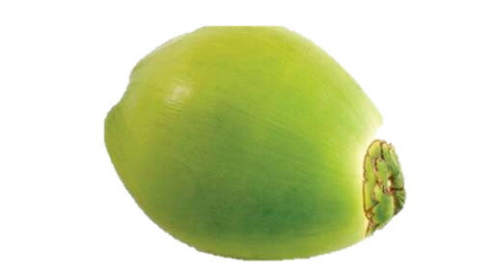
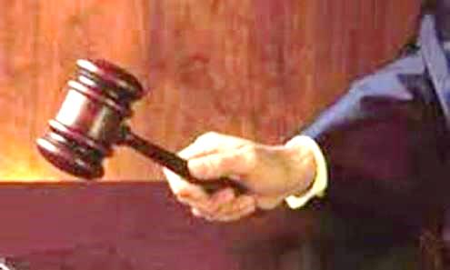
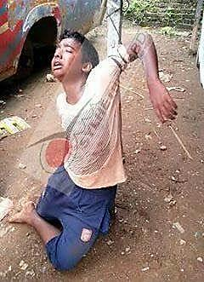
নবি-রাসূলগণের প্রতি বিশ্বাস
সত্য
নবি-রাসূলগণের শিক্ষা
ডাব
ন্যায়
মিথ্যা
ঘোড়ার ডিম
অন্যায়
মো: সোহেল কবীর, সহ-সুপার, মাইজপাড়া দাখিল মাদ্রাসা, মৌলভীবাজার।

Slide 19
আখেরাতের প্রতি বিশ্বাস
ইমানের মৌলিক বিষয়গুলোর মধ্যে আখেরাতের প্রতি বিশ্বাস অন্যতম। আখেরাত
তথা পরকালীন জীবনকে অস্বীকার করা বা এতে সন্দেহ পোষণ করা কুফরি।
আখেরাত অর্থ পরকাল, সর্বশেষ, পরিসমাপ্তি।
পরিভাষায়- মৃত্যু পরবর্তী অনন্ত জীবনকে আখেরাত বলা হয়।
কবর, পুনরুত্থান, হাশর, মিজান, পুলসিরাত, জান্নাত, জাহান্নাম এ সবই আখেরাতের অন্তর্ভুক্ত।
মো: সোহেল কবীর, সহ-সুপার, মাইজপাড়া দাখিল মাদ্রাসা, মৌলভীবাজার।

Slide 20
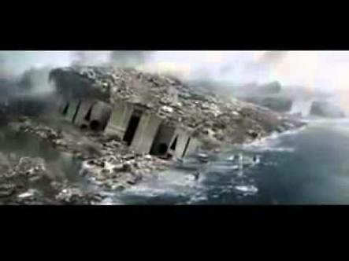
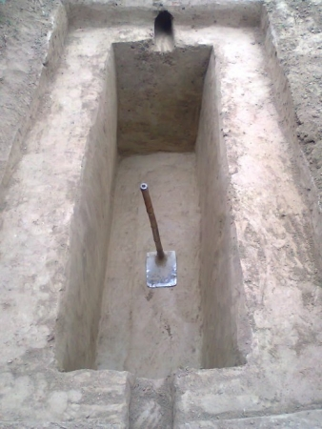
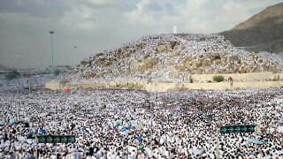
আখেরাতের কয়েকটি স্তর
কিয়ামত
কবর
পুনরুত্থান
হাশর
মো: সোহেল কবীর, সহ-সুপার, মাইজপাড়া দাখিল মাদ্রাসা, মৌলভীবাজার।

Slide 21
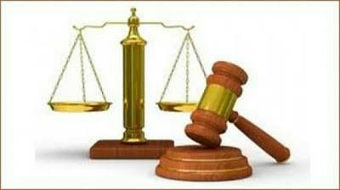
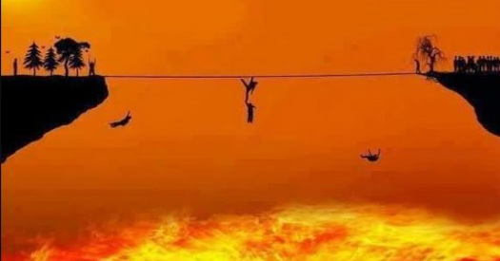
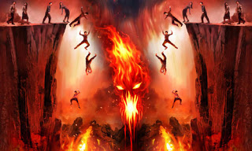
মিজান
পুলসিরাত
জান্নাত
জাহান্নাম
মো: সোহেল কবীর, সহ-সুপার, মাইজপাড়া দাখিল মাদ্রাসা, মৌলভীবাজার।

Slide 22
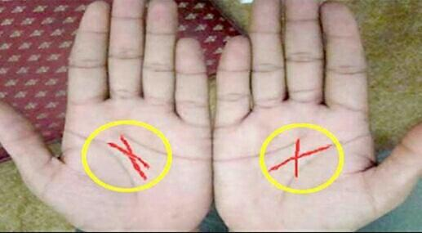
তাকদিরের ভালোমন্দ সব কিছুর প্রতি বিশ্বাস
পক্ষ থেকেই নির্ধারিত
মন্দ
ভালো
মো: সোহেল কবীর, সহ-সুপার, মাইজপাড়া দাখিল মাদ্রাসা, মৌলভীবাজার।

Slide 23
তাকদিরের ভালোমন্দ
মহান আল্লাহ তা’য়ালা প্রত্যেক সৃষ্টির ভাগ্যে যা কিছু নির্ধারণ করে রেখেছেন তাকে তাকদির বলা হয়।
আমাদের বিশ্বাস রাখতে হবে যে, সৃষ্টির সকল বিষয় আল্লাহর ইচ্ছা অনুযায়ী হয়।
প্রত্যেকের জন্ম-মৃত্যু, রিজিকসহ সকল বিষয়ই মহান আল্লাহ তা’য়ালা নির্ধারণ করেন।
তাকদিরে ভালো-মন্দ কি আছে তা আমরা জানি না।
তাকদিরের প্রতি বিশ্বাস রাখা প্রত্যেক মুসলমানের উপর ফরজ।
আর তাকদিরের প্রতি যেমন বিশ্বাস রাখতে হবে তেমনি সাধ্যমত কাজও করতে হবে।
মো: সোহেল কবীর, সহ-সুপার, মাইজপাড়া দাখিল মাদ্রাসা, মৌলভীবাজার।

Slide 24
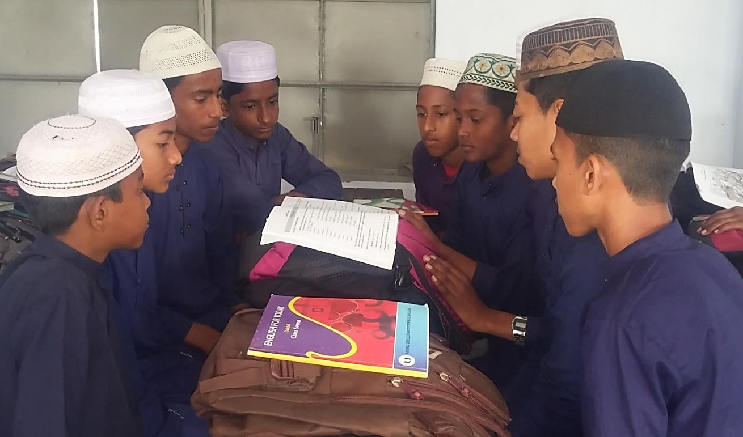
দলীয় কাজ
ইমানের সাতটি বিষয় লিখে একটি
পোষ্টার তৈরি কর।

Slide 25
মূল্যায়ণ
১। মৃত্যুর পরের সময়কে কি বলে?
২। সর্বশ্রেষ্ঠ কিতাবের নাম কি?
৩। আসমানি কিতাবের সংখ্যা কত?
৪। ইমানের দিক কয়টি কি কি?

Slide 26
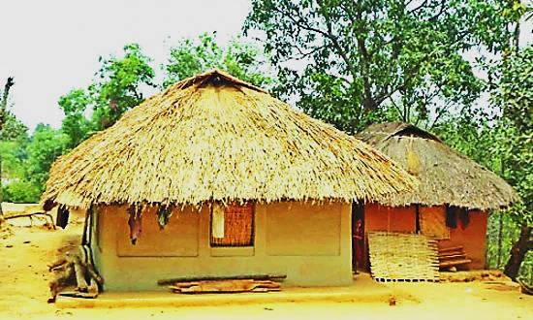
বাড়ির কাজ
‘ইমান’ ছাড়া কোন এবাদত কাজে আসবে কি? ব্যাখ্যা করে লিখে আনবে।

Slide 27
বি: দ্র: এই কন্টেন্ট এর সকল ছবি
রূপক হিসাবে ব্যবহার করা হয়েছে।

